Slide 1
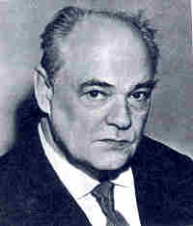
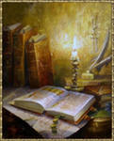
Урок чтения
ЕВГЕНИЙ ИВАНОВИЧ ЧАРУШИН 1901-1985

Slide 2
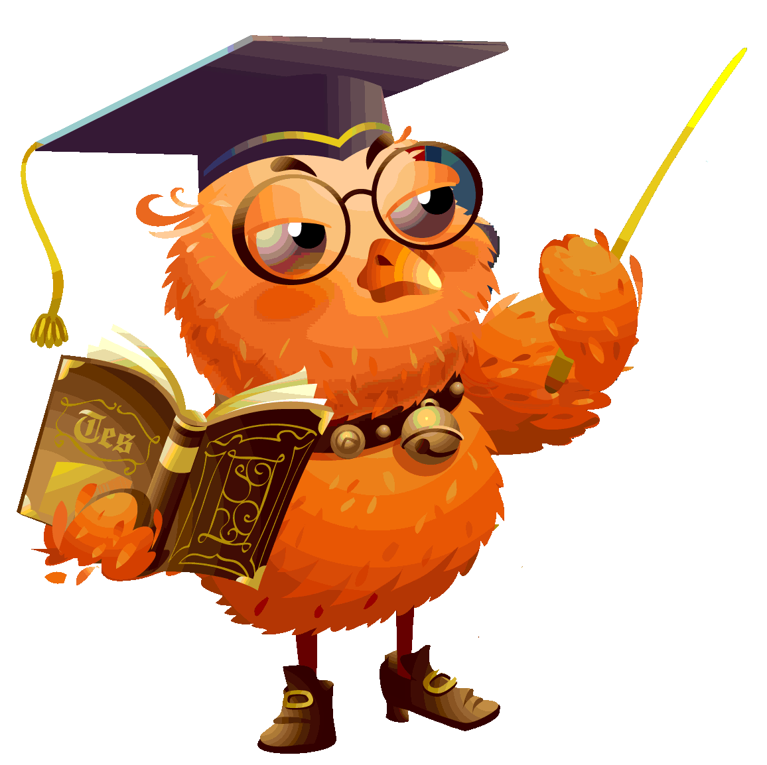
Разогреем речевой аппарат
Чистоговорка
1.Разогреем мышцы.
2.Почистим зубки.
3.Поиграем в футбол.
4.Побелим потолочки.
5.Оближем сладкое варенье.
6.Сдуем пылинку с носа.
7.Проскачем на лошадке
Кто хочет разговаривать?
Мы будем разговаривать.
Тот должен выговаривать!
Мы будем выговаривать.
Всё правильно и внятно!
Всё правильно и внятно,
Чтоб было всем понятно!

Slide 3
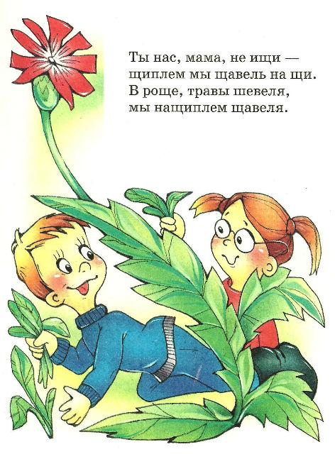
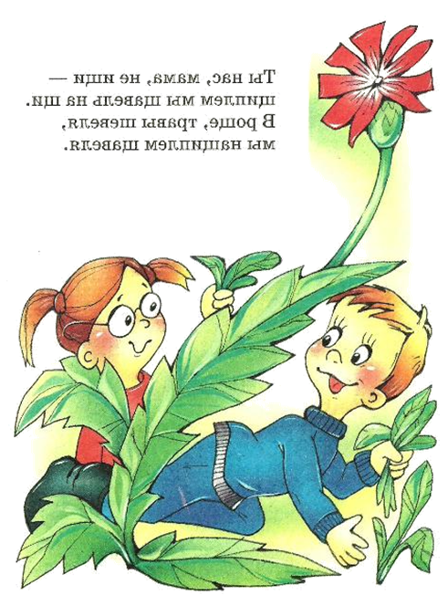
Ты нас, мама, не ищи –
щиплем мы щавель на щи.
В роще, травы шевеля,
мы нащиплем щавеля.

Slide 4
Познакомьтесь с краткой биографией писателя.
Евгений Иванович Чарушин (1901-1965)
Родился в городе Вятке.( ныне Киров) В профессиональной работе трудно переоценить положительную роль семьи. Мать его любила животных. Она была умелым садоводом. Отец часто брал сына в свои поездки по Вятской губернии, которая в те годы была покрыта лесными массивами и богата зверями и птицами. Мальчик пережил вместе с отцом в этих путешествиях настоящие приключения, попадая даже в опасные ситуации (им приходилось уходить от преследования волчьей стаи.) Евгений Чарушин был разнообразно одаренным человеком: обучался игре на скрипке, имел актерские способности, пробовал изобретать, сочинять стихи. Но вначале избрал дорогу отца: поступил на живописный факультет Ленинградской Академии художеств, которую успешно закончил в 1926 году. Работал в Ленинградском и Московском отделениях Детиздата и проиллюстрировал более 100 книг. Позже начал писать свои произведения, которые переводились на ряд других языков

Slide 5



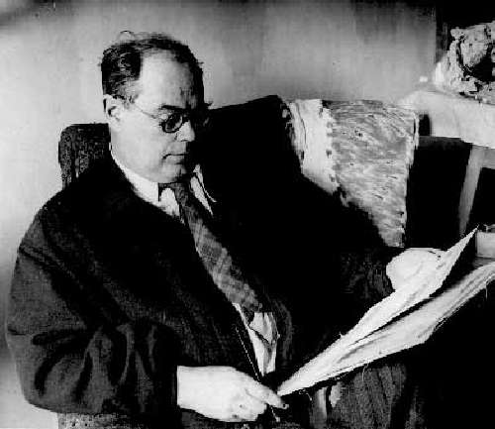


За иллюстрации, сделанные к этой книге, Евгений Иванович Чарушин получил Золотую медаль Лейпцигской международной выставки детской книги.

Slide 6
РАССКАЗ «КАБАН».

Slide 7
Чтобы содержание вам было понятным поработаем над словами
Объясни значение слов
Подбери синонимы: Баловство-
Унимать-
Сшибить-
Подбери антоним:
Начальник-
Марал-
Крупный сибирский и среднеазиатский олень с рогами
Сопеть-
Тяжело дыша, издавать носом свистящие звуки.
Небоскрёб-
Очень высокий многоэтажный дом.

Slide 8

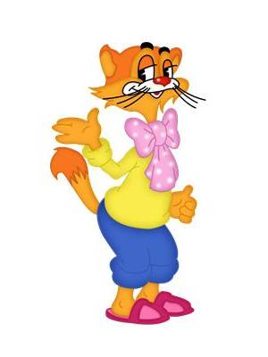







Ребята, берегите зрение!

Slide 9
1) Экспозиция.
С чего начинается рассказ?
“Я рисую животных. Рано”… “Только звери в клетках да я”.
2) Завязка.
“Рисую я оленя марала, Сережку”.
3) Кульминация.
“Хрустнуло что-то сзади. Оглянулся…”, “…вспотел я со страху”.

Slide 10
План.
Утро в зоосаду.
Наблюдение за обитателями зоосада.
Опасные кабаны идут толпой.
Простые свиньи.

Slide 11
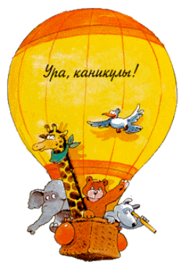
Запомни!
Не дразните собак,
Не гоняйте кошек.
Не жалейте для птиц
Ни зерна, ни крошек!
И тогда воробей ,
Песенкой разбудит.
И царапать и кусать
Вас никто не будет…

Slide 12
Домашнее задание по выбору.
Подготовить пересказ от имени автора.
Попробовать свои силы в качестве художника-анималиста, нарисовав рисунки животных к рассказу “Кабан” .
Подготовить выразительное чтение.
Итог урока.
Как называется рассказ?
Кто его автор ?
Какой этап урока понравился больше всего ?

